Slide 1
Муниципальное дошкольное образовательное учреждение детский сад №7 «Золотой ключик» структурное подразделение семейный детский сад
Муниципальное дошкольное образовательное учреждение детский сад №7 «Золотой ключик», структурное подразделение семейный детский сад
Предметная среда в старшей группе
в соответствии с ФГОС ДОУ
группа «Капельки»
Воспитатель: Постникова Л.В.
г. Ветлуга, 2015год

Slide 2
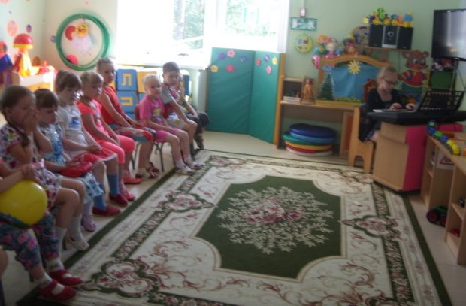
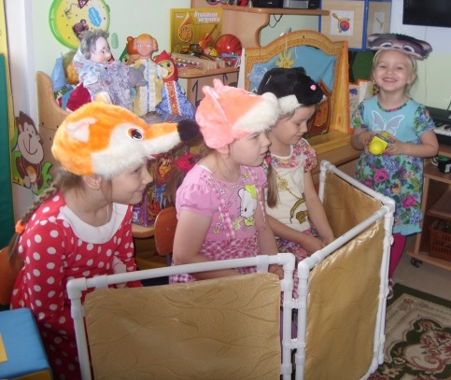
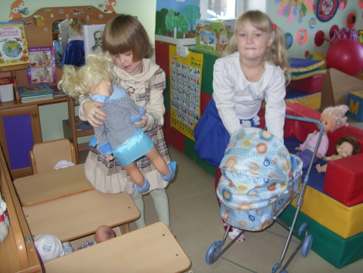
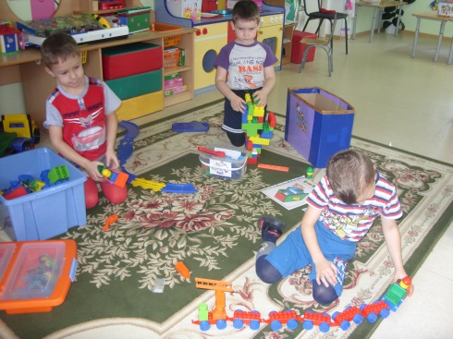
Наш девиз:
Капелек много, а вместе - река,
В группе детишки, все вместе – семья.
Вместе гуляем, вместе играем,
Счастливую жизнь в детсаду проживаем!

Slide 3
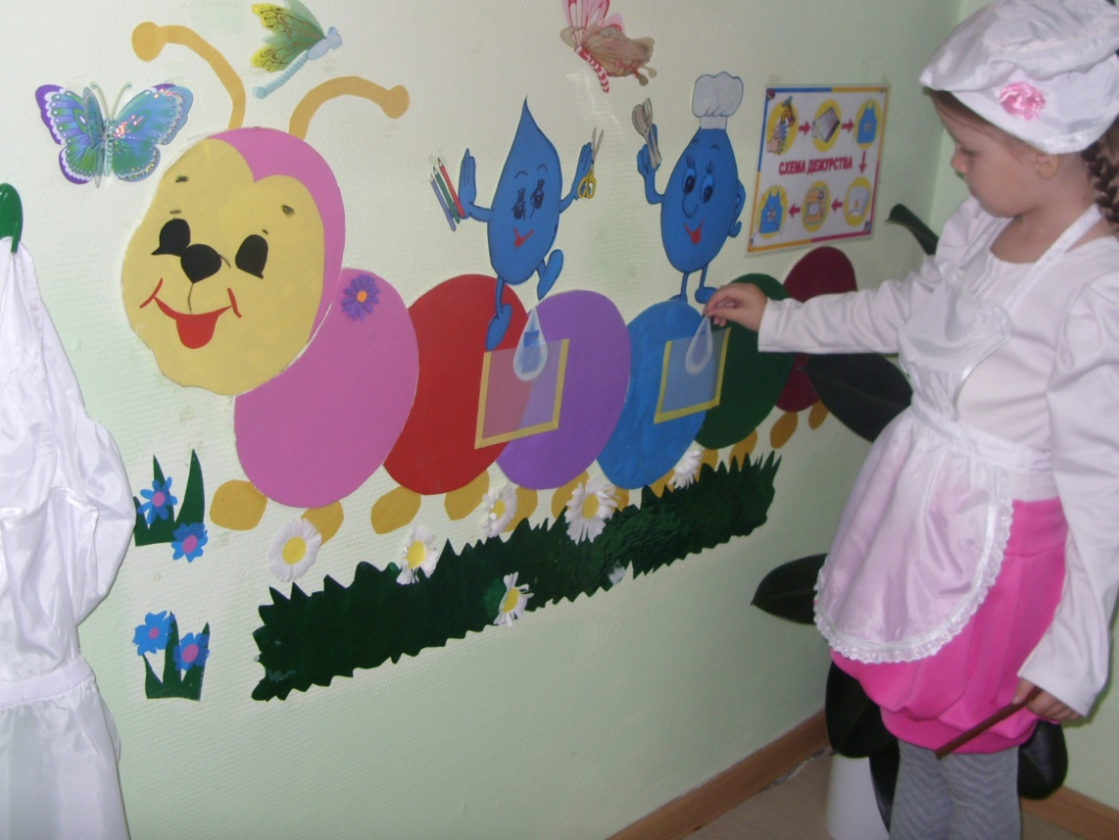
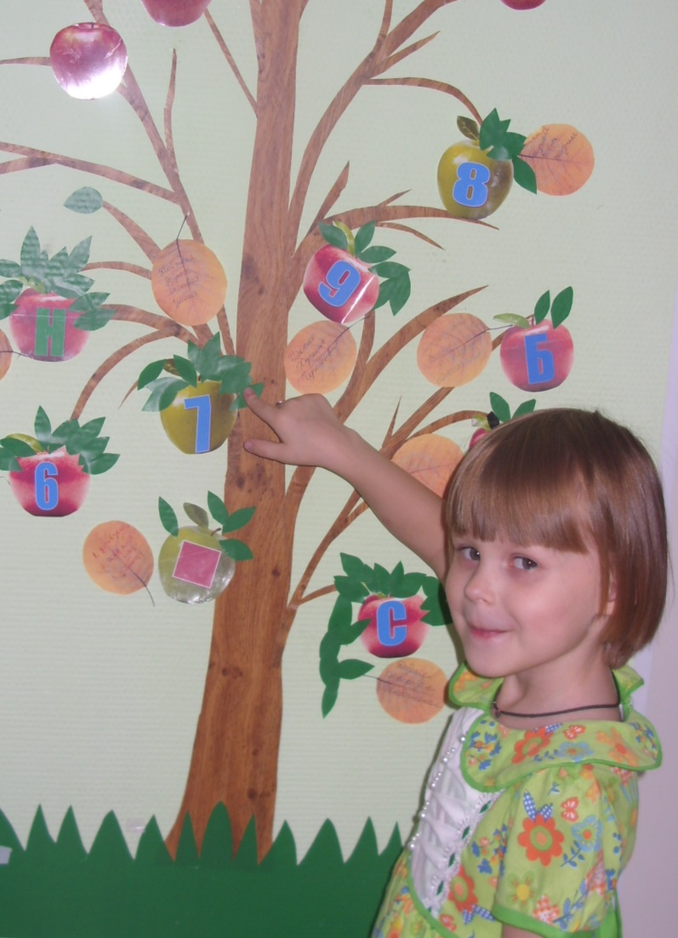
Социально-коммуникативное развитие
Центр дежурства
Яблоня успеха

Slide 4
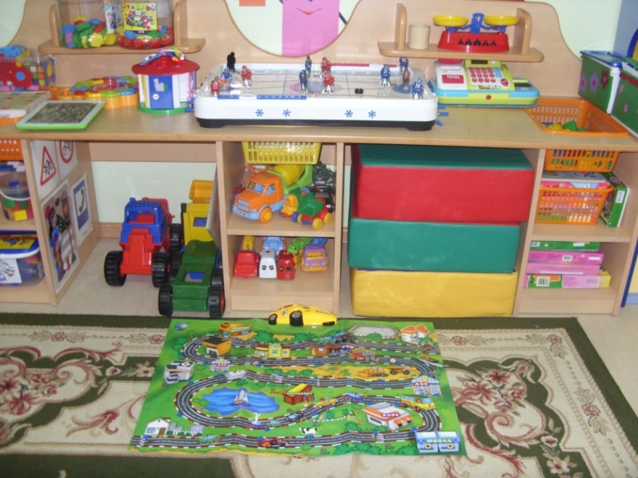
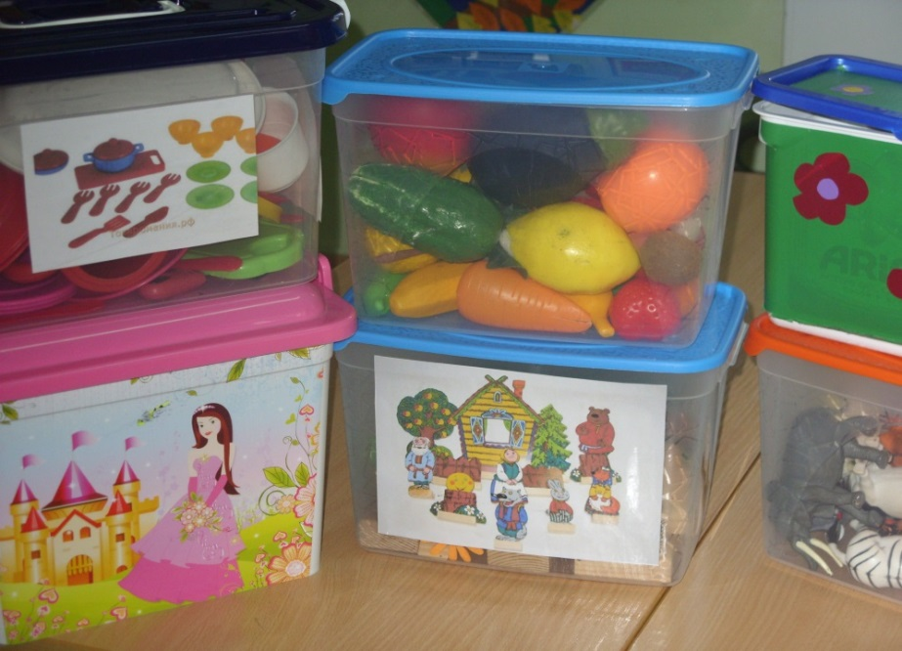
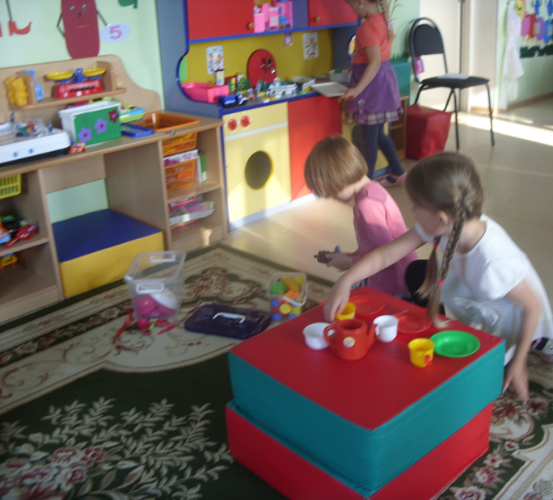
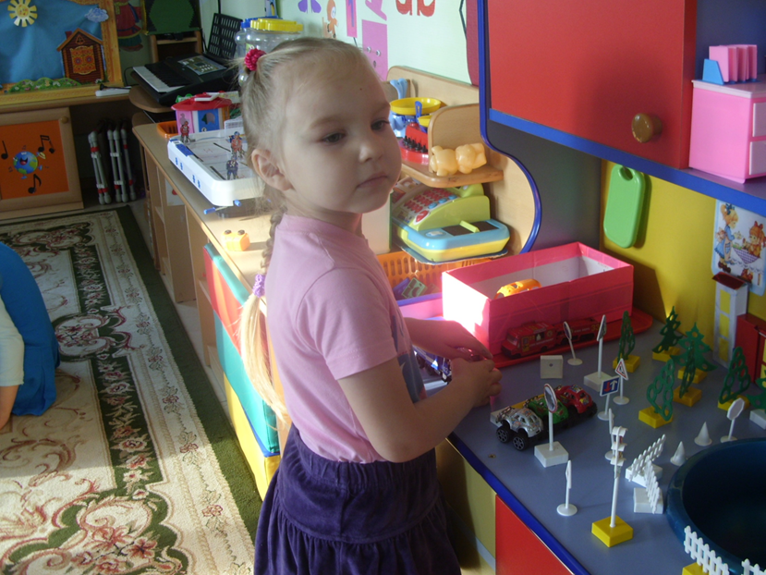
Социально-коммуникативное развитие
Центр игры

Slide 5
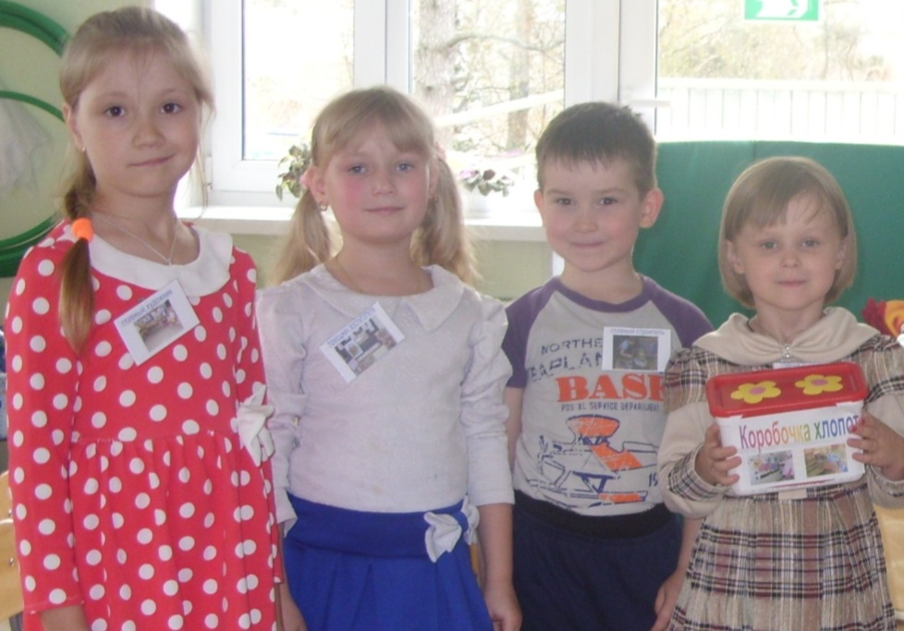
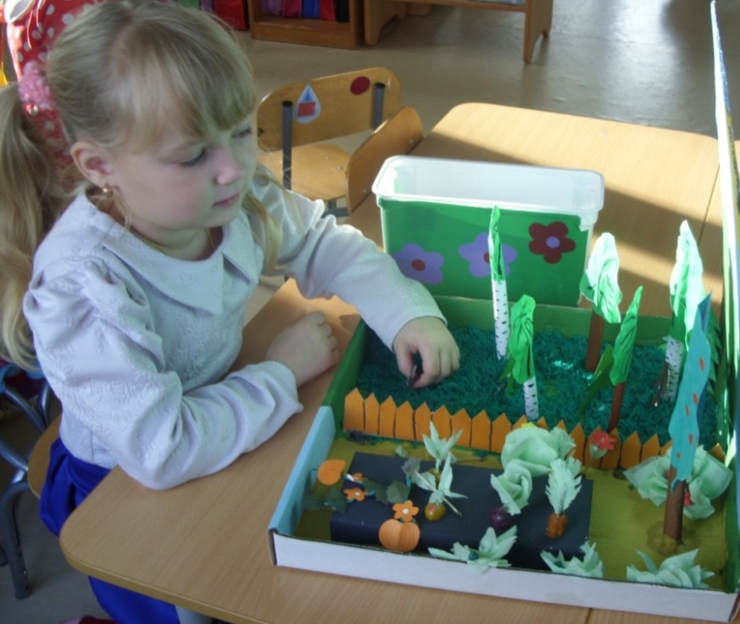
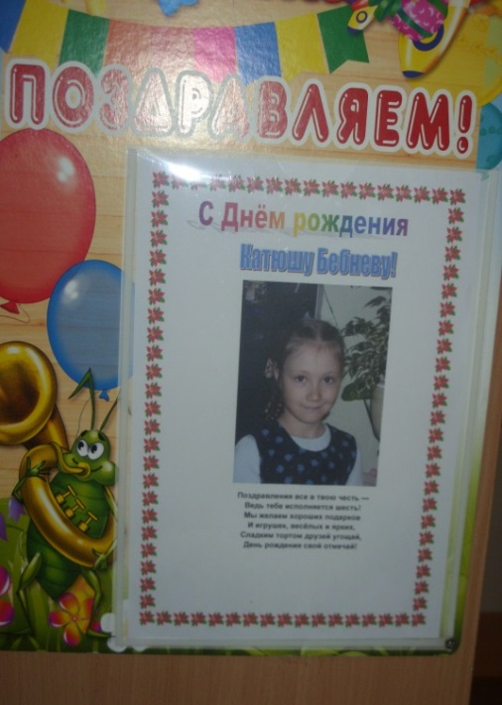
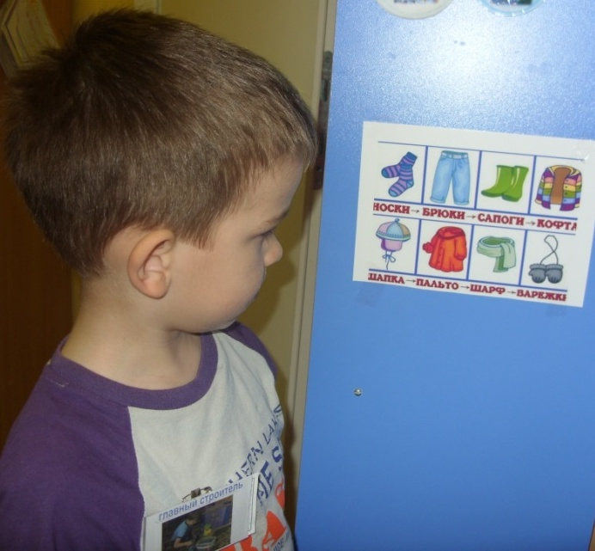
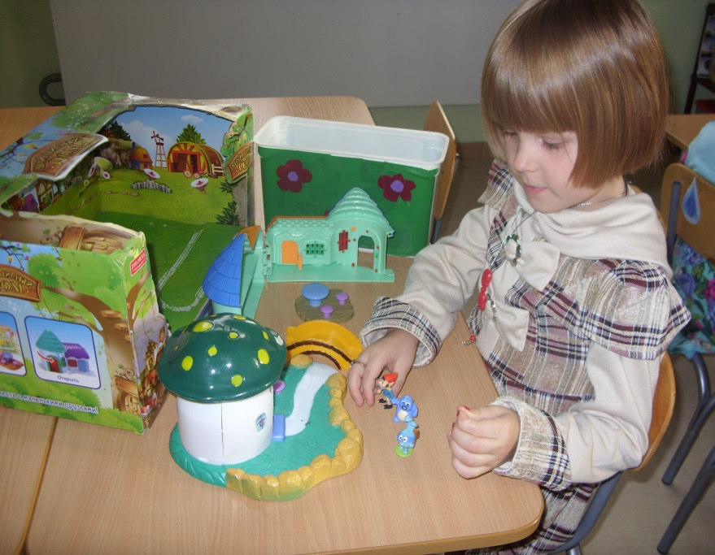
Социально-коммуникативное развитие
Коробочка хлопот
макеты
Уголок именинника
Индивидуальная траектория развития ребёнка

Slide 6
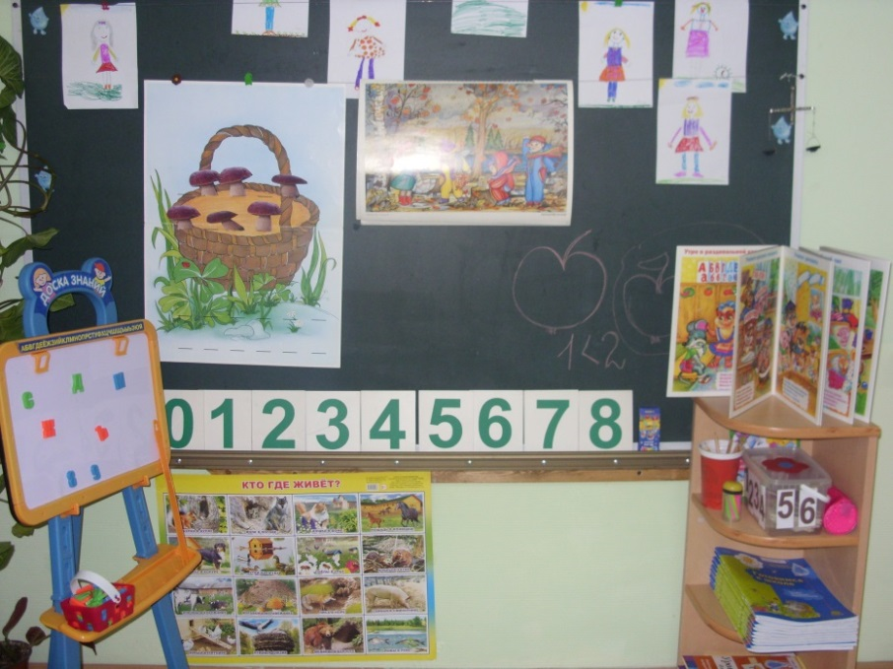
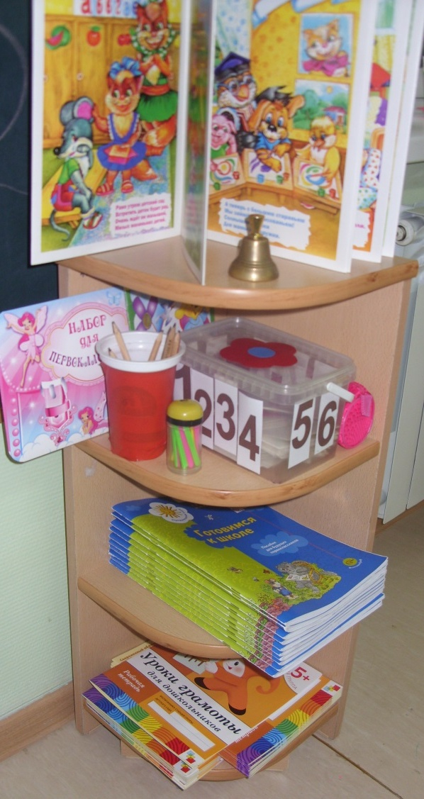
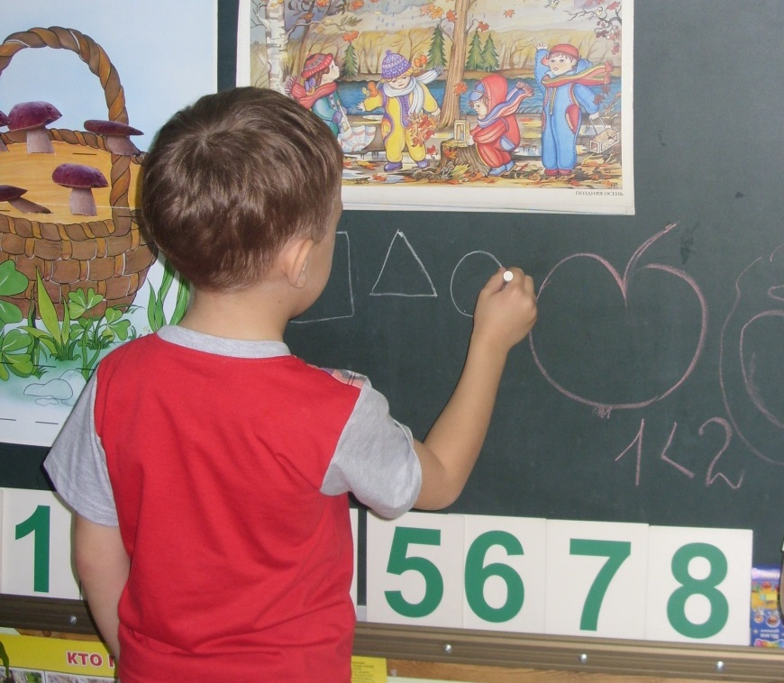
Познавательное развитие
Уголок будущего первоклассника

Slide 7
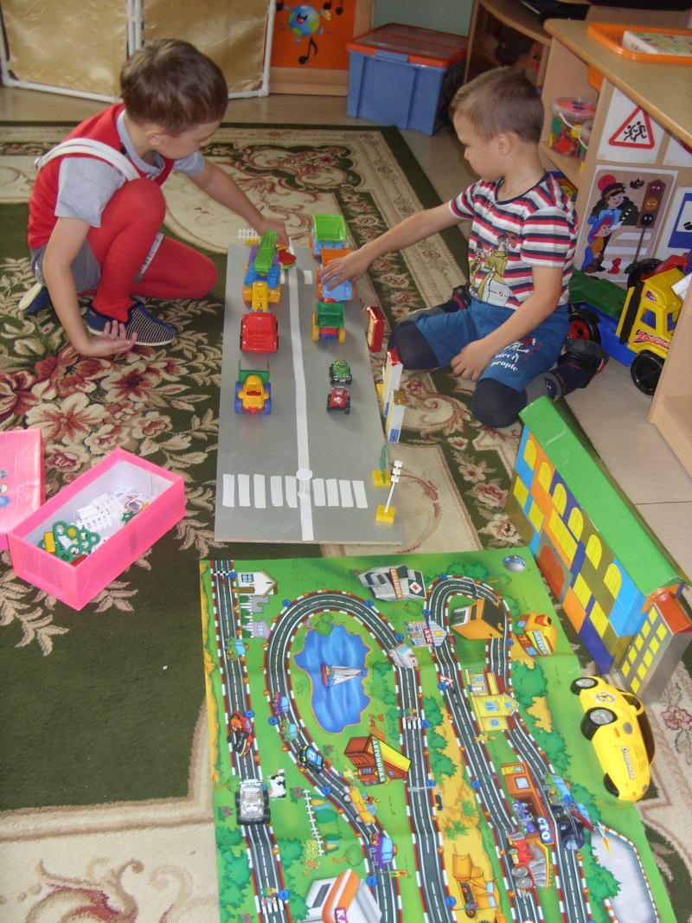
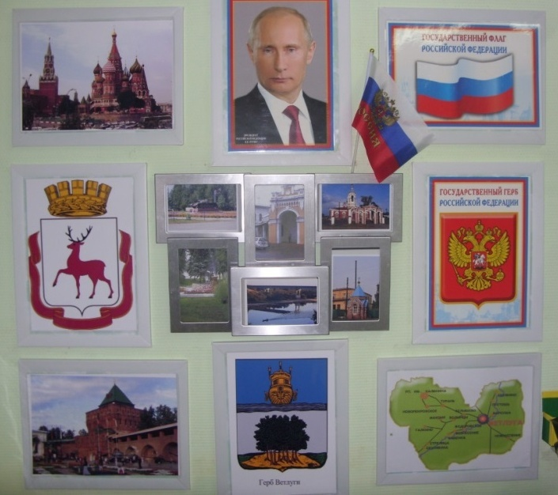
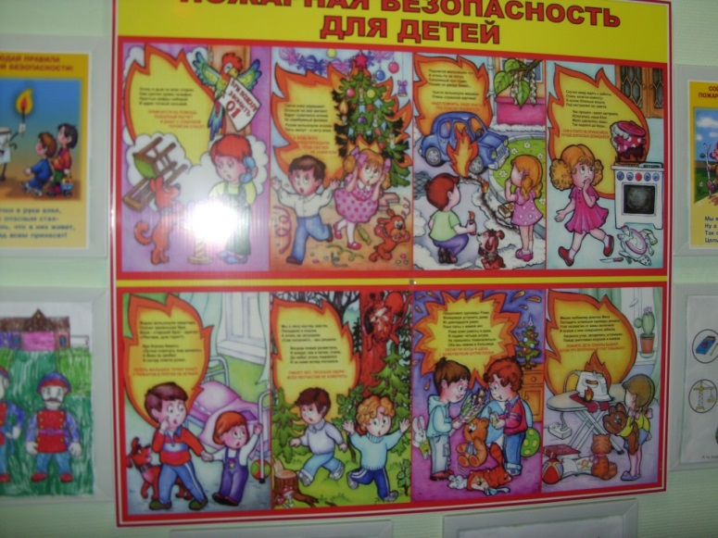
Познавательное развитие
Центр «Мы познаём мир»
Уголок по правилам дорожного движения
Уголок пожарной безопасности

Slide 8
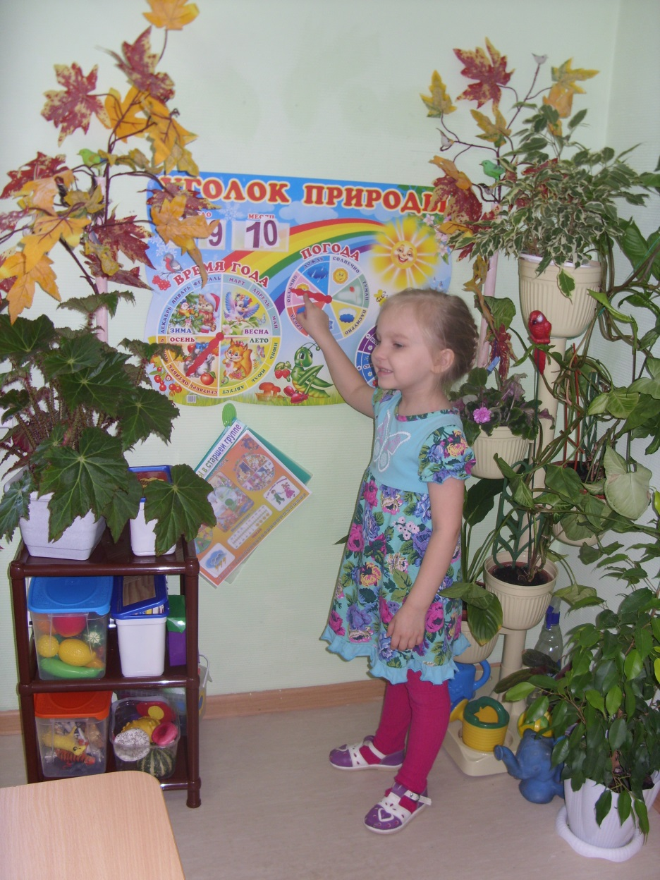
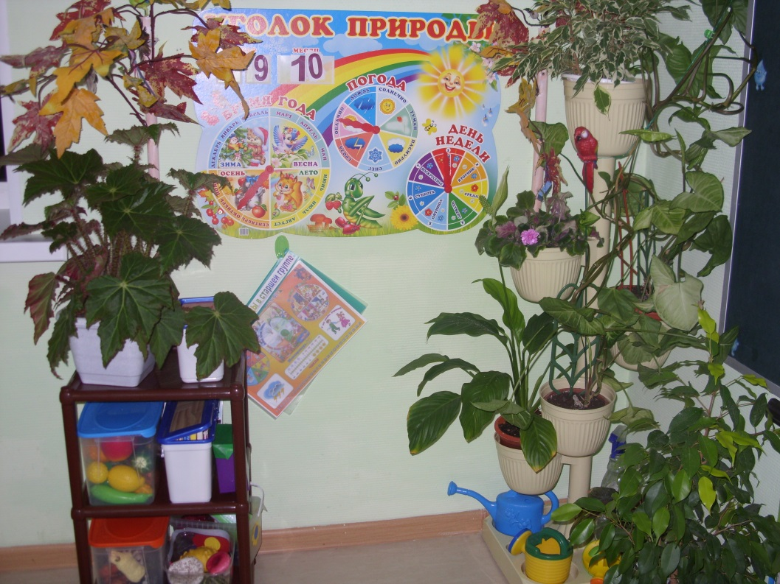
Познавательное развитие
Центр природы

Slide 9
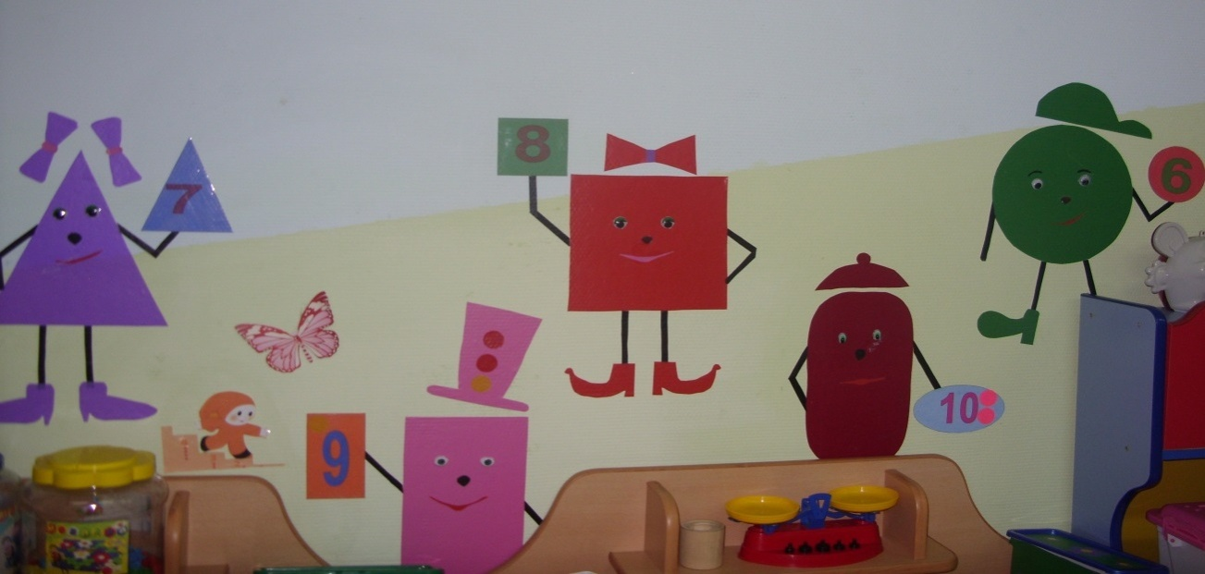
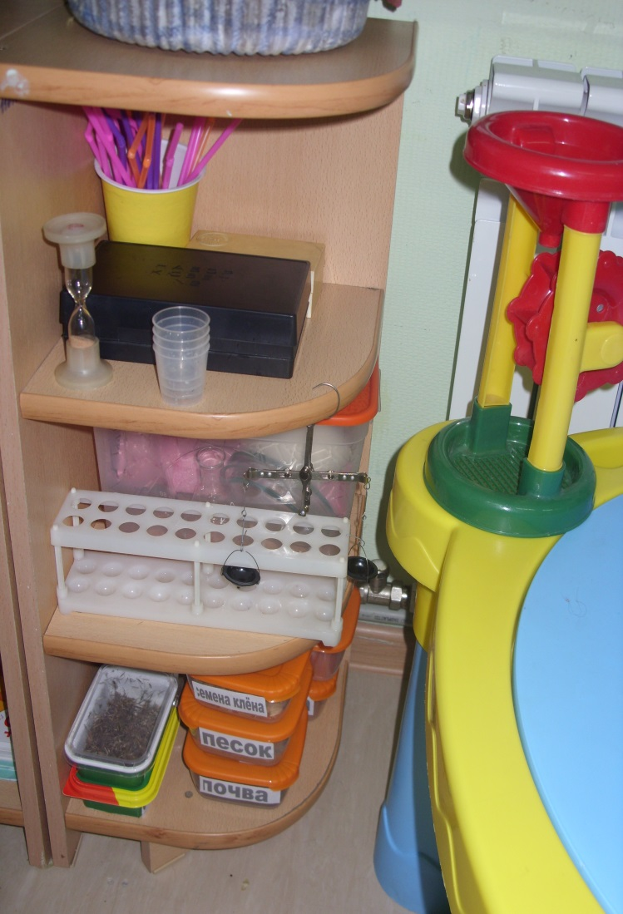
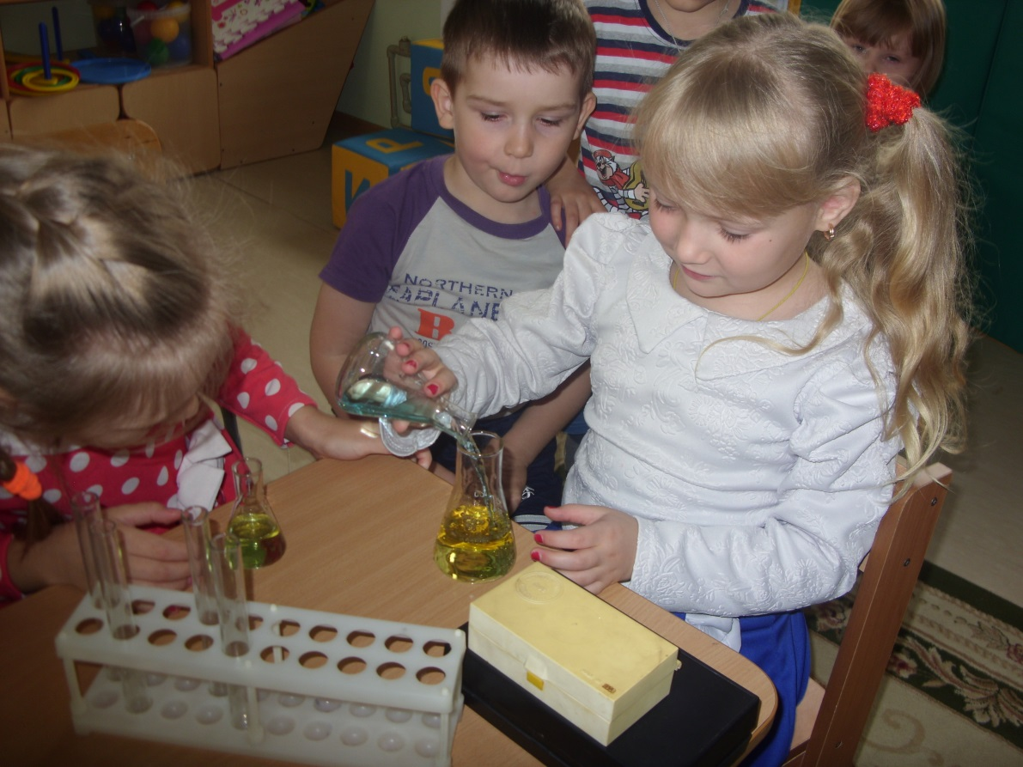
Познавательное развитие
В стране геометрических фигур
Мини-лаборатория
экспериментируем

Slide 10
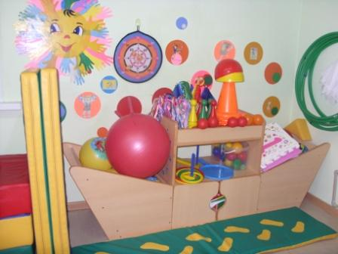
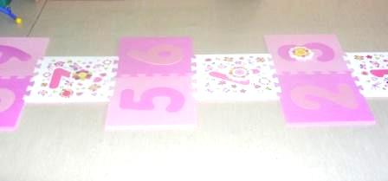
Физическое развитие
Центр двигательной активности
Игра «классики»
«Я расту»

Slide 11
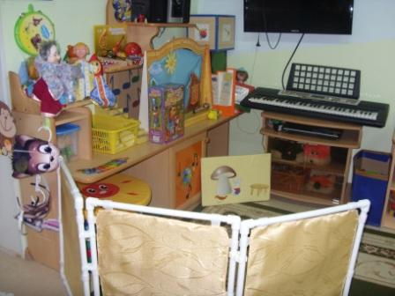
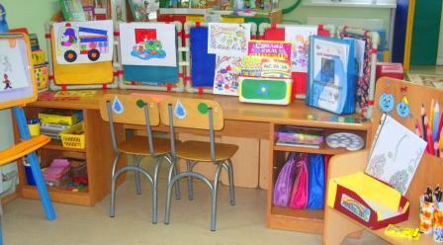
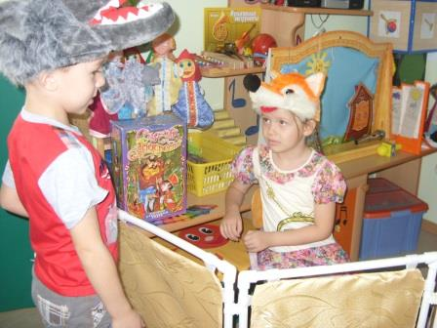
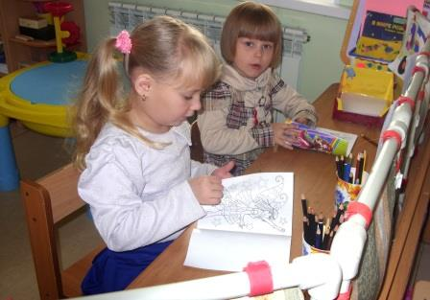
Художественно-эстетическое развитие
Центр театра и музыки
Центр творчества

Slide 12
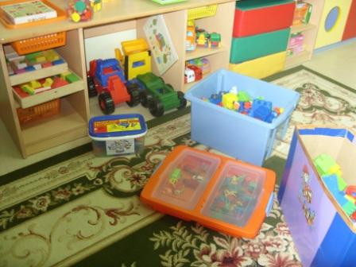
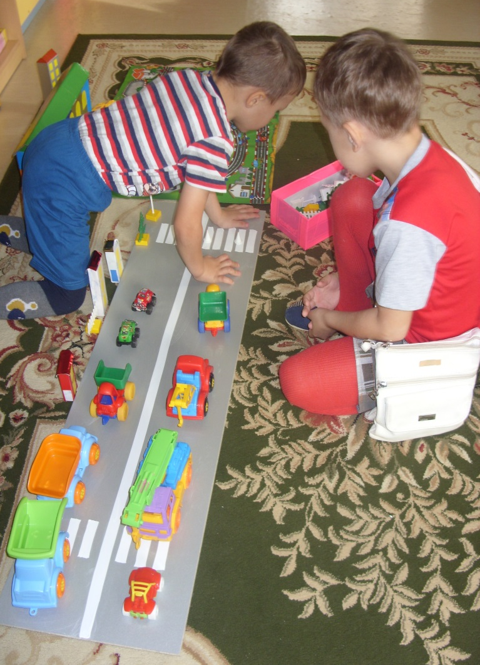
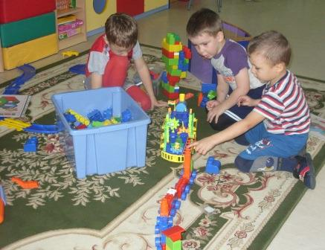
Центр конструирования

Slide 13
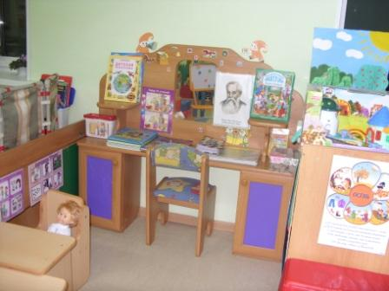
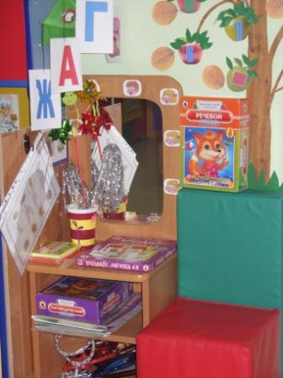
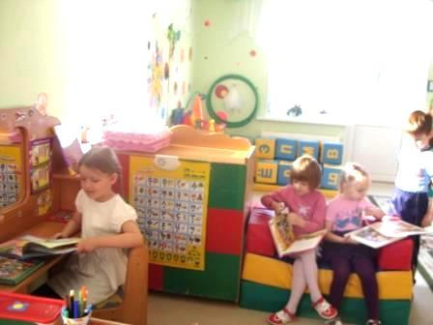
Речевое развитие
Центр грамотности и книги
Логопедический уголок

Slide 14
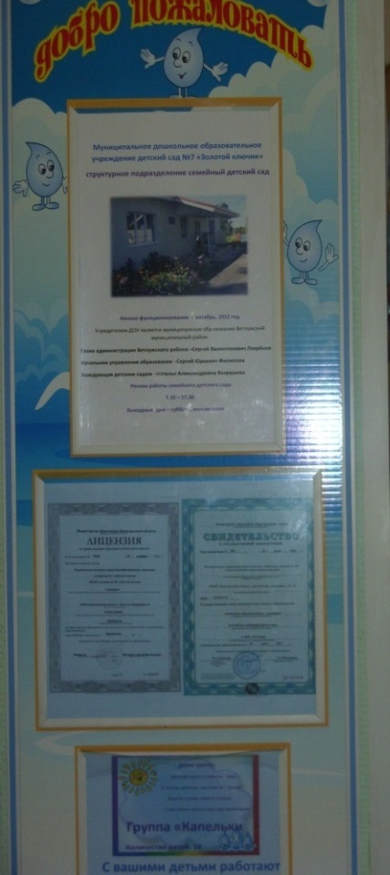
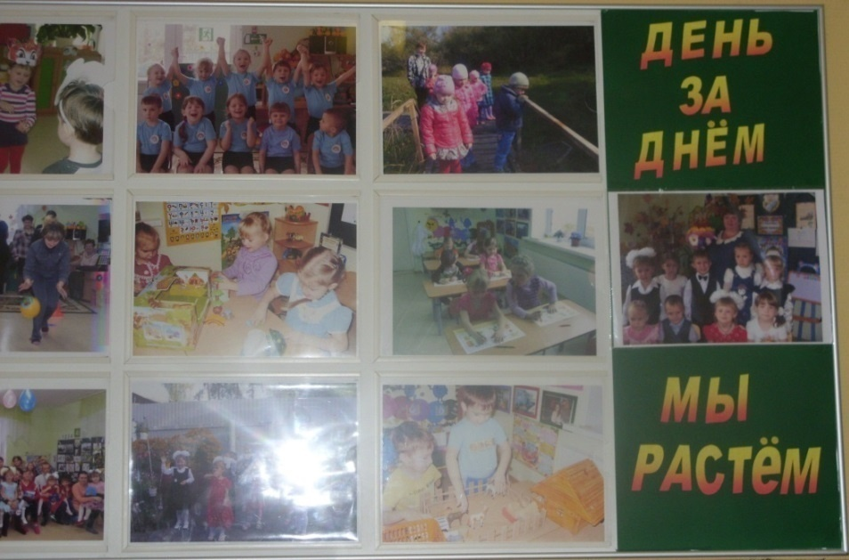
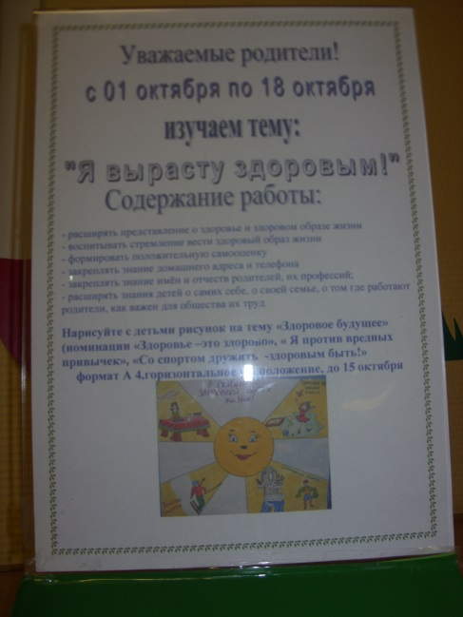
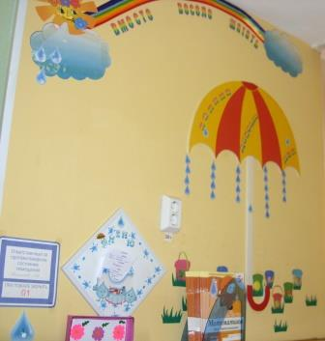
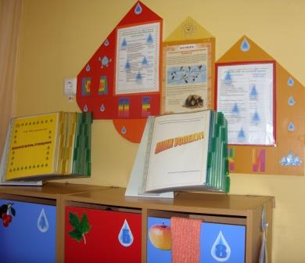
Взаимодействие с родителями
Стенд «Мы растём»
Визитка
Тема недели
Поляна добрых дел
Информационный стенд

Slide 15
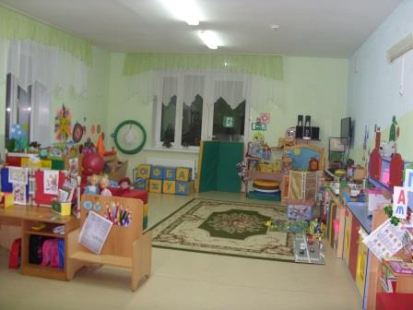
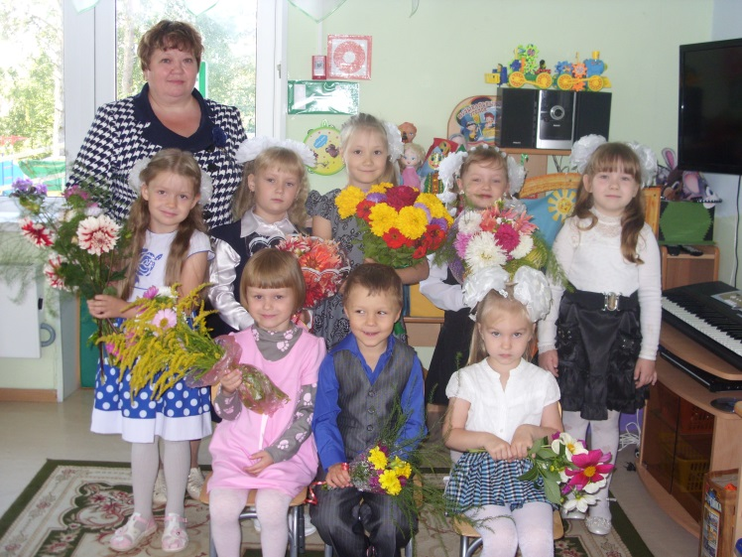
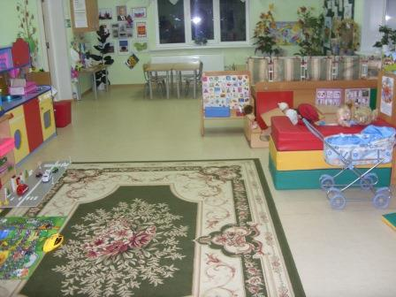
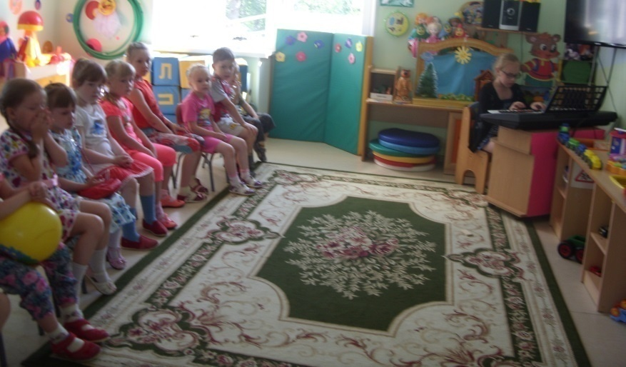
Добро пожаловать в нашу группу

